Slide 1
« Confiez-vous en l'Éternel à perpétuité, car l'Éternel, l'Éternel est le rocher des siècles. » Esaïe 26v4
Une relation durable !

Slide 2
Quand l’avenir est à ta porte…
Tu es jeune, sans engagement.
Tu as le choix !
Quel choix ?
Le choix de vivre pour toi seul…
ou en relation durable.
C’est à toi de jouer.
Notes:
CE MATIN NOUS PARLERONS DE LA JEUNESSE.

Slide 3
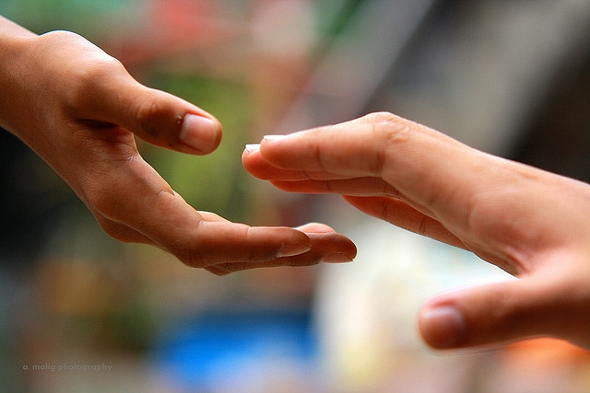
Une relation durable ?
Est-ce que ça existe ?

Slide 4
Oui ! de ta Création jusqu’au Ciel
Tu en as le choix !
Est-ce que tu veux cette relation durable ?
Jeunesse Engagée à Suivre Uniquement le Seigneur
La relation vraiment durable
Notes:
J-E-S-U-S, FACILE À SE RAPPELER !
QUE VEUT DIRE: SUIVRE UNIQUEMENT LE SEIGNEUR ?
Jésus dit: « Je suis le chemin, la vérité, et la vie. » Jean 14:6

Slide 5
Approfondir la Bible dans son Contexte
Lisons l’Evangile selon
Marc10v13à31
Nous nous trouvons dans le contexte de la jeunesse.
Jésus aime les enfants.

Slide 6
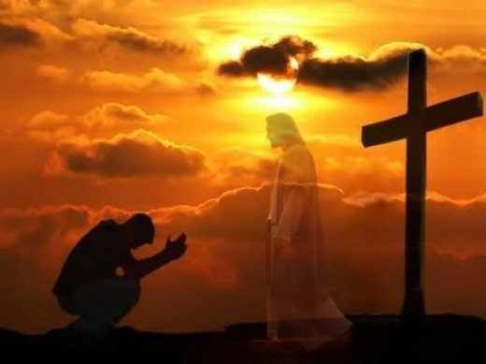
Méditons les versets 20 et 21
…dans leur contexte !

Slide 7
Un enfant de famille croyante
« Il lui répondit : ‘Maître, j'ai observé toutes ces choses dès ma jeunesse.’ Jésus, l'ayant regardé, l'aima, et lui dit : ‘Il te manque une chose…’ »
Marc 10v20à21
Il lui manquait l’essentiel.
Notes:
EST-CE TON CAS ?

Slide 8
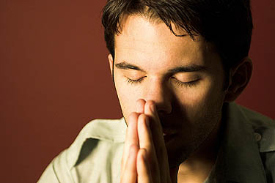
Faire de son mieux est bien, mais ne sert à rien si tu n’as pas…
confiance totale en Jésus.

Slide 9
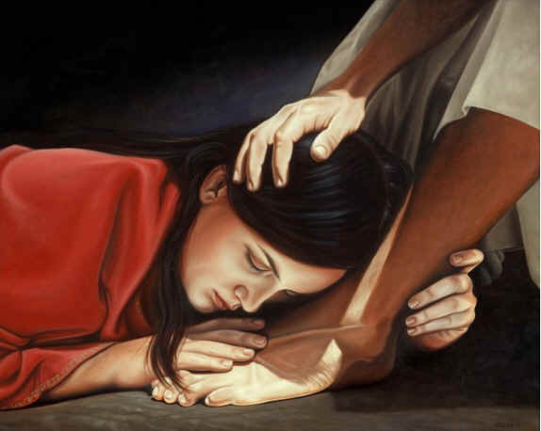
Jésus t’aime, ça c’est sûr !
Aimes-tu Jésus ?
Notes:
L’HISTOIRE DE LA FEMME QUI A REÇU PARDON POUR BEAUCOUP DE PECHES DEVRAIT NOUS INTERPELLAIT !

Slide 10
Il a tout donné pour toi.
« Christ est mort pour nos péchés. » 1 Corinthiens 15v3

Slide 11
‘T’es cap’ de tout Lui confier ?
C’est ça la foi qu’Il te demande.

Slide 12
Une relation durable vient d’une confiance totale.
« …va, vends tout ce que tu as, donne-le aux pauvres, et tu auras un trésor dans le ciel. Puis viens, et suis-moi. »
Marc 10v21
As-tu confiance en Lui ?

Slide 13
C’est tout au sujet de la confiance…
« Mes enfants, qu'il est difficile à ceux qui se confient dans les richesses d'entrer dans le royaume de Dieu ! » Marc 10v24
…en Qui ou en Quoi ?

Slide 14
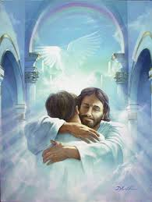
Laisse ton bagage à Lui…
tes talents
ton éducation et ton savoir
tes diplômes
ta carrière professionnelle
ton argent et tes biens
C’est des boulets !
Notes:
C’EST DES BOULETS !
« Nul serviteur ne peut servir deux maîtres. Car, ou il haïra l'un et aimera l'autre; ou il s'attachera à l'un et méprisera l'autre. Vous ne pouvez servir Dieu et Mamon (le matérialisme). » Luc 16:13

Slide 15
C’est l’heure du bilan.
En quoi ou en en Qui as-tu confiance ?
Notes:
EN QUI OU EN QUOI AS-TU CONFIANCE ?
« Mais, affligé de cette parole, cet homme s'en alla tout triste; car il avait de grands biens. » Marc 10:22
NE FAIS PAS L’ERREUR DE CE JEUNE HOMME !

Slide 16
« Oui, Seigneur, prends tout. »
Aie confiance en Jésus !

Slide 17
Tu peux croire Jésus…
« Jésus répondit : ‘Je vous le dis en vérité, il n'est personne qui, ayant quitté, à cause de moi et à cause de la bonne nouvelle, sa maison, ou ses frères, ou ses sœurs, ou sa mère, ou son père, ou ses enfants, ou ses terres, ne reçoive au centuple, présentement dans ce siècle-ci, des maisons, des frères, des sœurs, des mères, des enfants, et des terres, avec des persécutions, et, dans le siècle à venir, la vie éternelle.’ » Marc 10v29à30
Oui, tu peux croire Jésus !
Notes:
CROIS JÉSUS ! …PAS SEULEMENT LES VÉRITÉS A SON SUJET, MAIS CROIS CE QU’IL DIT.
Jésus a aussi dit: « Cherchez plutôt le royaume de Dieu; et toutes ces choses vous seront données par-dessus. » Luc 12:31

Slide 18
Tu peux Le croire…
maintenant et pour l’éternité.

Slide 19
Jeunesse Engagée à Suivre Uniquement le Seigneur
Le choix est à toi !

